Slide 1
МЕДИЦИНСКИ УНИВЕРСИТЕТ – ПЛЕВЕН
ФАКУЛТЕТ „МЕДИЦИНА“
ЦЕНТЪР ЗА ДИСТАНЦИОННО ОБУЧЕНИЕ
Лекция №11
НІV, СПИН, опортюнистични инфекции.
Проф. Д-р Цеца Дойчинова
Notes:
1

Slide 2
Определение
СПИН е общо заразно заболяване, което започва с нехарактерни оплаквания, увеличени л. възли, намалена телесна маса, периодична диария, след което настъпват тежки увреди на различни органи и системи.

Slide 3
Определение
Заболяването е резултат на срив на имунната система на организма под въздействие на вируса и наслояване на опортюнистични инфекции, довеждащи до гибелта на болния.

Slide 4
До момента общо заразените с ХИВ са около 40 милиона, а само през 2018г са 1,7 милиона
Знаят за ХИВ статуса си 30 милиона
На АРТ са 23 милиона
Починали над 35 милиона

Slide 5
Откриватели на ХИВ са французите Люк Монтание, Франсоаз Бар-Синуси (Монтание и Бар-Синуси получават Нобелова награда за откритието си, през 2008 г.), a американският учен Робърт Гало разработва схемата, по която действа вируса.

Slide 6


Люк Монтание
Роберт Гало

Slide 7
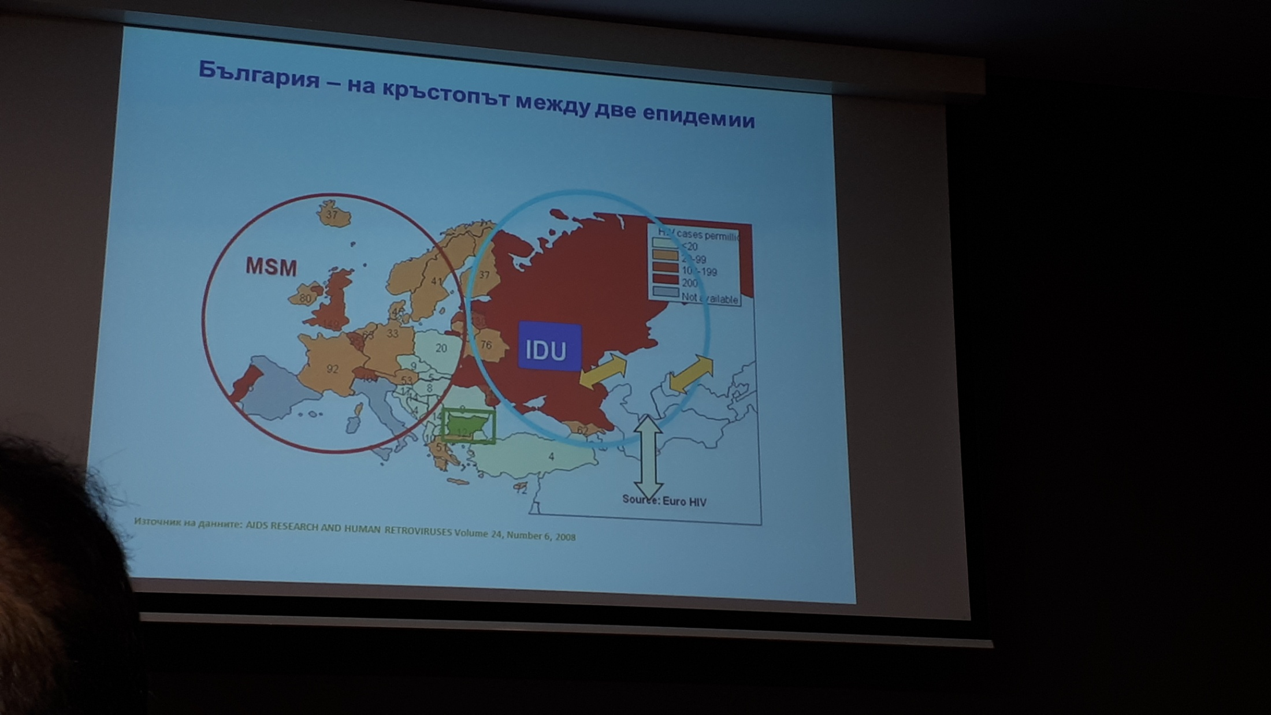

Slide 8
Заболяемост в ЕС – 5,1‰
в България – 4,4
в Молдова – 22,0
в Латвия – 16,9
в Украйна – 37,0
в Русия – 59,0
В България регистрирани до момента 3244 души

Slide 9
Етиология-общи данни
Ретровируси- семейство РНК
Биват: 1/ инфекциозни- влизат в клетката,
разрушават я, реплицират се и
излизат – бърз процес
2/ онкогенни- влизат в клетката и
я обезсмъртяват- не я разруша-
ват, а тя започва неимоверно да
се дели – тумор → мета

Slide 10
Етиология-общи данни
НІV – на границата между двата вида-
пълна характеристика на онкогенен,
а действа като инфекциозен- влиза
в СД4 и ги разрушава. Това е една
от причините за трудната борба с
НІV.

Slide 11
Етиология-общи данни
Има 3 подсемейства:
1/ Encovirine - всички известни саркомни и
левкозни вируси
2/ Lentivirine (бавни- инкубационен период
с години) - НІV 1и 2- всички бозайници
си имат свой вирус на имунния дефицит:
заешки(най-близък до човешкия), котеш-
ки, маймунски и др.
3/ Spumavirine – пенещи - неясни

Slide 12
Етиология-общи данни
Защо се наричат ретровируси?
ДНК→РНК →белтък – това е нормалния
път за предаване на генетична инфор
мация;
При ретро-в състава си има ензим обрат-
на транскриптаза- РНК →допълнител-
на огледална ДНК →РНК →белтък

Slide 13
Етиология-общи данни
Всички ретровируси имат 3 вида структур
ни гени:
І – gag- кодира р24
ІІ – pol – кодира уникалните ензими- ОТ,
протеаза, интеграза
ІІІ – enf – кодира външната обвивка
Между структурните се намират функцио-
налните, които са уникални.

Slide 14
Етиология-общи данни
Функционалните са 6 групи:
І – tat – свързва се с РНК на ХИВ
ІІ – rev- -задължителен за репликацията
ІІІ – nef – намалява експресията на СД4
ІV – vpr – чрез него се заразяват клетки в
покой(характерно за ретровирусите,
обикн.се заразяват делящи се клетки)
V – vpu – за освобождаване на вириона
VІ – vif – задължителен за репликацията

Slide 15
Етиология
Вирусната частица се нарича вирион –
Това е сферична частица с d 100nm.
Обвит е с дебела двуслойна липидна обвивка (добре защитен), върху която са разположени вирусни компоненти – гликопротеини(под формата на габърчета, шпайкове и др).
Основен гликопротеин на обвивката-gp41

Slide 16
Етиология
Вътрешна аморфна част – матрикс.
Сърцевина – конусообразна, с белтъчна покривка – р24-това е нуклеокапсида на вириона.
Всички gp и р се кодират от отделни гени
Под р24 се прониква в генетичната структура на вируса

Slide 17
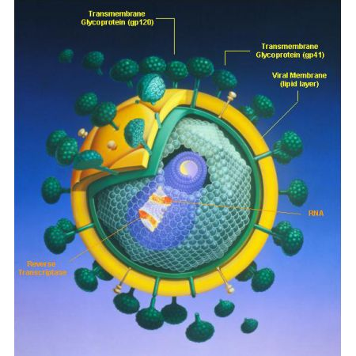
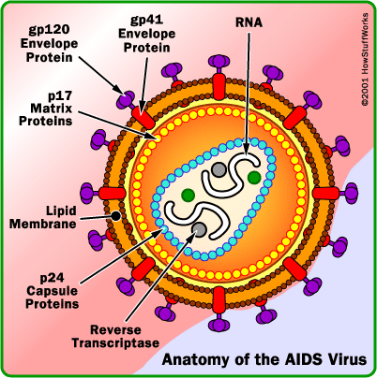

Slide 19
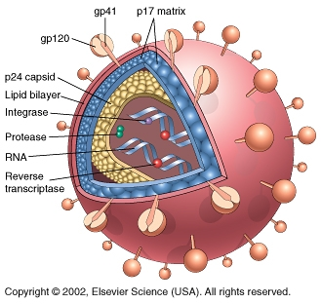

Slide 20
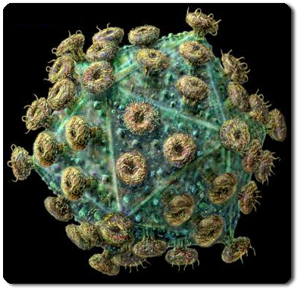
НIV е крайно неустойчив на външни въздействия – всички дезинфектанти го унищожават. По-устойчив на УВ лъчи и радиация

Slide 21
Патогенеза
Основният рецептор за HIV е CD4 гликопротеин, който може да бъде установен на клетъчната повърхност на 60% от Т лимфоцитите (Tly),
Т клетъчните прекурсори в костния мозък и тимуса, както и върху моноцити (Mo), макрофаги (Мф), еозинофили, дендритни клетки (DC), микроглиални клетки в ЦНС.

Slide 22
Патогенеза
Основно звено в патогенезата на HIV инфекцията е свързването на gp120 към CD4. За осъществяване на цикъла на репликация е необходимо съучастието на допълнителни корецептори: CCR5 и CXCR4. CCR5 е основният корецептор, използван от повечето HIV изолати в ЦНС, докато CXCR4 по-често се използва от изолати в периферията, основно в последните стадии на СПИН.

Slide 23
Патогенеза
CCR5 рецептора се отделя от макрофагите и се задейства пръв.
CCR5 рецептора се експресира върху
макрофаги, моноцити, епителни клетки и е признак на инфекция с малка давност.
CXCR4- друг ензим – признак на разпространение на инфекцията в организма и се експресира върху лимфоцитите

Slide 24
Патогенеза
Вирусът се прилепва към клетката CD4 с габърчетата като ключ към ключалка→ създава се интимна връзка → фузия (сливане)между вирусните съставки и кл.мембрана.

Slide 25
Патогенеза
След фузията вирусното ядро „се съблича” в цитоплазмата на таргетната клетка и освобождава двойно-верижната вирусна РНК и трите ензима- обратна транскриптаза, протеаза и интеграза.

Slide 26
Патогенеза
Следващо звено в патогенезата е превръщането на вирусната РНК в двойно-верижна провирусна ДНК, медиирано от ензима обратна транскриптаза.

Slide 27
Патогенеза
Обратна транскриптаза- сбор от 4 ензимни
активности и по реда, по който става репли
кацията те са:
І – РНК зависима ДНК полимераза
ІІ – хибридаза
ІІІ – ДНК зависима ДНК полимераза
ІV – интеграза

Slide 28
Патогенеза
Активацията на инфектираните клетки от антигенни или имунни стимули индуцира транскрипция ДНК→РНК с формиране на нови вириони. Започва транскрипция на вирусни протеини и формиране на нови вирусни частици.

Slide 29
Патогенеза
Върху едноверижната РНК въздейства
ензима обратна транскриптаза(ОТ)→
цялата информация се преписва и се
образува І огледална ДНК
Чрез РНК зависима ДНК полимераза две-
те- РНК и ДНК се свързват.

Slide 30
Патогенеза
Намесва се нов ензим - РНК хибрид →
разделя РНК и ДНК и се образува ІІ вери-
га ДНК с помощта на ДНК зависима ДНК
полимераза.

Slide 31
Патогенеза
РНК зависима ДНК полимераза – това е
същинската обратна транскриптаза и е
уникална.
ДНК зависима ДНК полимераза е универ-
сална, затова трябва да се блокира дей-
ствието на РНК зависима ДНК полимера-
за без да се увреди клетката, но да се
спре размножаването на вируса.

Slide 32
Патогенеза
Тази структура на двойноверижната ДНК
се нарича ДНК провирус, който се свърз-
ва с ДНК на хромозомите на което и да било място → доживотна интеграция с клетката.Това свързване се осъществява с ензима интеграза, който е уникален и няма аналог.
Друг уникален ензим е протеаза-разруша-
ва макромолекулните комплекси

Slide 33
Патогенеза
Вирусната протеаза осигурява съзряване на вирусните частици като води до разделяне на вирусните протеини на функционално активни субединици, необходими за формиране на вирусния капсид. След съзряване вирусът напуска клетката, готов да инфектира нови клетки.

Slide 34
Патогенеза
След началната инфекция на Mo, Мф и DC, HIV се разпространява по лимфо-хематогенен път към герминативните центрове на лимфните възли. В лимфните тъкани честотата на инфектираните CD4+ клетки е 10 пъти по-висока отколкото в периферната кръв. Mo, Мф, микроглиални клетки и CD4 Т клетки, които съдържат провирусната ДНК са важен дълготраен клетъчен резервоар на HIV.

Slide 35
Патогенеза
Съществено в патогенезата на HIV инфекцията е прогресиращият имунодефицит, в резултат на намалени CD4Tly. Преминаването от състояние HIV+ към заболяването СПИН е при брой на CD4Тly ≤ 200/мл, повишаване на вирусния товар и поява на опортюнистични инфекции.

Slide 36
Патогенеза
HIV инфекцията има хронично протичане и дълъг латентен период на фона на персистираща вирусна репликация и засягане на нервната система.

Slide 37
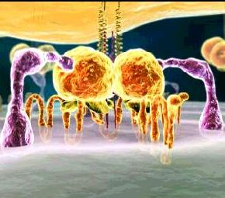
HIV селективно атакува клетки, които
притежават CD4 рецептор
HIV
gp41
Антиген представяща
клетка (АПК)
gp120
CD4+
Т-хелперна
клетка
CD4+
CD4+
CCR5
клетка
Notes:
HIV is essentially an infection of the immune system. Virus selectively attacks the central players of immune system – antigen presenting cells (APC) и СD4 Т-helper cells. Both express HIV-specific receptors– СD4 molecule and СССR5 chemokine receptor. Following a complex process of consequtive interactions and conformational changes of HIV surface molecules gp120 и gp41, they bind respectively СD4 and СС . This results in the fusion of virus with the cell membrane and its penetration into the cell. HIV replication within CD4 and APC brings not only to their destruction but disturbs profoundly immune functions.

Slide 38
HIV
HIV
Инфектират се
60% от CD4+
Т клетките
HIV
HIV

Slide 39
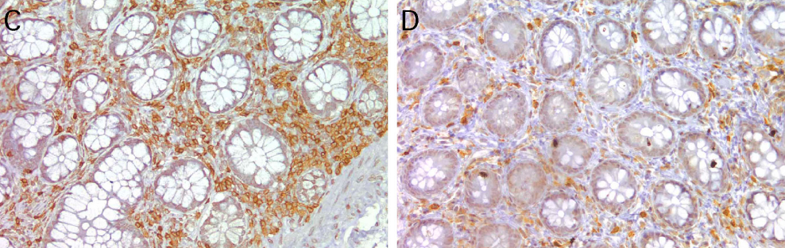
Интестинална мукоза
HIV-
HIV+
CD4+CCR5+
Разрушават се 80% от паметовитеТ клетки

Slide 40
Обобщено
Увреждането на имунната система от НIV се определя от неговия първичен лимфотропизъм – локализиране на вируса във фоликулните дендритни клетки в герминативните центрове на лимфните възли. Те се превръщат в депо на вируса.

Slide 41
В около 60% от заразените е налице и първичен невротропизъм на НIV.
В около 10% от заразените вирусът атакува директно някои органни клетки, притежаващи CD4 рецептор. Така се стига до първичен органотропизъм – НIV обусловена хепатопатия, кардиопатия, нефропатия, ентеропатия и др

Slide 42
Клинична картина
Фази на инфекцията
І стадий – първична инфекция – неспеци-
фичен инфекциозен синдром – t, обща
отпадналост, ставни и мускулни болки,
mononucleosis like syndrom, лимфоноду-
лопатия, еритемо-макуло-папулозен
обрив, хепатомегалия; по-рядко – болки
в корема с диария, конюнктивит и др.
Прозоречен период при НІV ~ 20 дни

Slide 43
Треска (96%)
Лимфаденопатия (74%)
Фарингит (70%)
Обрив (70%) – еритематозен, макулопапулозен с лезии по лицето и тялото, понякога по крайниците; кожно-лигавични разязвявания по устата, хранопровода, гениталиите.
Мускулни или ставни болки (54%)
Диария (32%)
Главоболие (32%)
Гадене и повръщане (27%)
Хепатоспленомегалия (14%)
Загуба на телесно тегло (13%)
Орална кандидоза (13%)
Неврологични симптоми (12%) – менингоенцефалит или асептичен менингит; периферна невропатия или радикулопатия; фациална пареза; синдром на Guillain-Barre.

Slide 44
Клинична картина
Този стадий се явява на 2-4 седмица след
заразяването и изчезва от само себе си.
Изследвания: ELISA /-/; СД4↓; вирусен
товар много висок; /+/ НІV р24 антиген;
ПКК – наподобява инф. мононуклеоза

Slide 45
Клинична картина
ІІ стадий – клинично-асимптомна фаза –
НІV заразените са клинично здрави,
без каквито и да било субективни оплаквания, без клинични прояви.
Вирусът бързо се ориентира към л.възли,
тонзили, ч.дроб, слезка, мозък, макрофа-
ги – търси депа.

Slide 46
Клинична картина
Изследвания: СД4+Т клетките ↓под рефе-
рентната стойност от 500/мм³, ↑вир.
товар / ↑ плазмена виремия/, ELISA /+/
след 30-я ден, НІV р24/+/.
Основна движеща сила в заразения орга-
низъм – вирусната репликация
Горивен материал – СД4+Т клетките(мо-
дел на кухненската мивка).

Slide 47
Клинична картина
►Време на живот на 1 заразена клетка – 2,2 дни
► Средна преживяемост на 1 вирион в кръвта – 0,3 дни
► Тотална продукция на НІV – минимум 10,3х10⁹вириона
► Полуживот на вируса - ~ 6 часа
► Интрацелуларна фаза 0,9 дни

Slide 48
Клинична картина
ІІІ стадий – клинично изявена фаза –
започва когато СД4 започнат да се изчерпват.
Опортюнистични инфекции:кандидоза,
пневмоцистна пневмония, херпес зостер,
цитомегална ретинопатия, сарком на Ка-
поши, карциноми, серозен менингит,
енцефалопатия, полиневропатия, миело
патия, ранна деменция

Slide 49
Клинична картина
Изследвания:
висок вирусен товар
↓ до липсващи СД4
блотът става /-/ - вече няма Аb

Slide 50
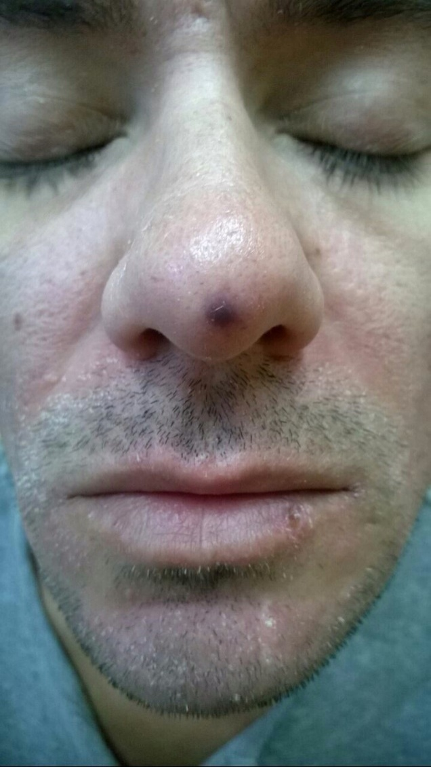
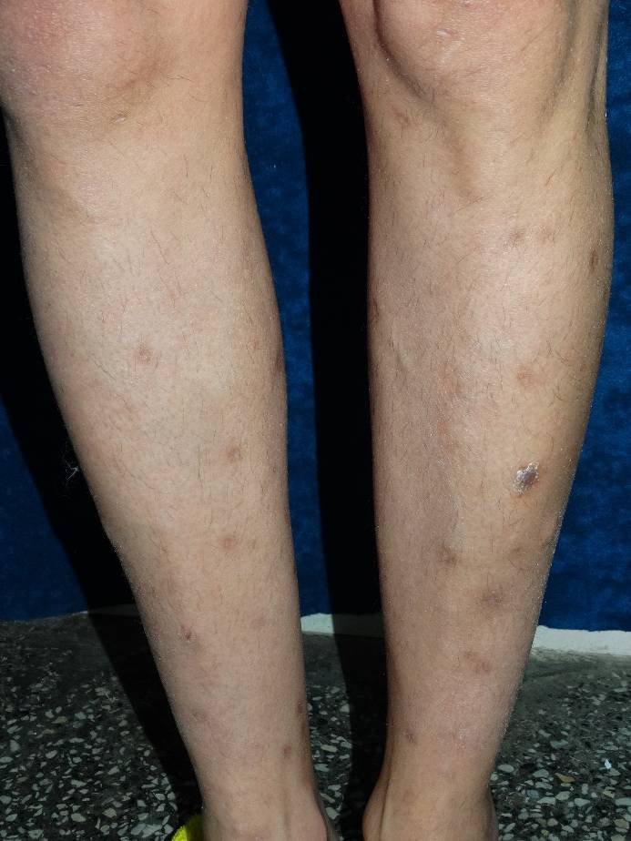

Slide 51
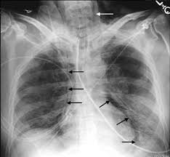

Slide 52
Клинична картина
ІV стадий – крайна фаза на НІV – СПИН
Общи (конституционални) прояви:
◘ фебрилитет преди обед без втрисане
◘ обилни изпотявания предимно нощем
◘ изразена адинамия до прострация
◘ изразена анорексия до кахексия
◘ генерализирана лимфонодулопатия
◘ хепатомегалия

Slide 53
Клинична картина
◘ персистиращ диариен синдром
◘ миалгии и артралгии
◘ едно-или двустранен паротит
◘“букет “от различни опортюнистични ин-
фекции
Установено: 7 мес най-къс, 20 години най-
дълъг интервал за навлизане в стадий
СПИН

Slide 54
Клинично протичане ХИВ/СПИН
Остра сероконверсия;
първична HIV инфекция
1000
СПИН
6
‘Асимптоматичен’ период
800
Ранни опортюнистични
инфекции
600
CD4+ брой (клетки/mm³)
Log₁₀ плазмени HIV РНК (копия/ml)
3
400
Вирусно стабилно ниво
Късни опортюнистични
инфекции;
200
0
0
1
2
3
4
5
6
7
8
9
10
11
12
13
14
инфекция
Време (години)
HIV инфекции
СПИН
смърт

Slide 55
ПРОГРЕСИВНОТО НАМАЛЯВАНЕ НА
CD4+ Т-КЛЕТКИ Е ОСНОВНА ЧЕРТА НА ИНФЕКЦИЯТА С HIV
Заразяване с HIV
CD4+ T клетки
Брой клетки
350 mm³
Признаци на
имунен дефицит
Години след заразяването
Notes:
One of th emost important elements of HIV immunopathogenesis is the accelerated CD4 T cell destruction. It starts from the onset of HIV infection and is manifested by a pregressive decline of CD4 T cell numbers leading to a physical exhaustion of the immune system and immune deficiency. The reasons for CD4 T cell destruction are complex and include:
Cell destruction -
Direct viral mediated cell destruction
Destruction of uninfected cells
Altered re-circulation and redistribution.
Impaired cell production
Bone marrow
Thymus
Peripheral lymphoid organs
Activation induced cell death
Activation by antigenic stimulus or cytokines released by APCs and activated T cells
Regardless of reason, the final result is progressive depletion of CD4 T cells below a level whereby immune deficiency is manifested.
It is due to the fact that APC and CD4 T cells are crucial for the development of immune responses.

Slide 56
Броят на CD4 са индикатор за имунния дефицит
Опортюнистични
инфекции
CD4
cells/mm³
Критерии за
започване на
терапия
Bacterial pneumonia
Oral hairy leukoplakia
Herpes simplex/zoster
Oropharyngeal candidiasis
{
500
}
САЩ и Европа
350
Pneumocystis carini
Histoplasmosis
Coccidioidomycosis
Miliary/extrapulmonary TB
{
200
СЗО
Toxoplasmosis
Criptococcosis
Criprosporidiosis
100
50
Disseminated CMV
Diseminated M. avis complex
Notes:
This can be illustrated by the correlation between the number of CD4 T cells and the appearance of opportunistic infections. They are usually manifested when CD4 count drops below 500 cells /mm³. The spectrum and incidence of opportunistic infections increase with the development of immune deficiency. The clear-cur association between CD4 count and the incidence of opportunistic infections and malignant diseases is the rationale for using CD4 count as criterion for starting HAART. Two views for starting HAART exist
Starting therapy as early as possible while the immune system is still preserved to achieve a quick and more complete immune recovery
Delay of therapy to avoid toxicity and side effects of HAART as well as the early appearance of resistant strains.
According to the European and USA guidelines, in asymptomatic patients HAART is started at CD4 count between 500 and 350 cells/mm3 depending on viral load. According to WHO recommendations HAART should start at 200 cells/mm3.
In conclusion, the correlation between CD4 cell count and the clinical course of HIV/AIDS determine CD4 count as a basic laboratory indicator for monitoring of immune deficiency and the effects of antiretroviral therapy.
Consequently, the precise and reproducible measurement of CD4 cell count is extremely important.

Slide 57
Епидемиология
Три основни механизма за предаване на НIV инфекцията:
1 - Полов – при хомо- и хетеросексуални полови контакти
2 - Кръвен – чрез преливане на кръв или кръвни продукти; чрез манипулации (медицински и немедицински – наркомания с контаминирани инструменти);

Slide 58
Епидемиология
чрез други манипулации (татуировки, пиърсинг, акупунктура, лазерна терапия, офталмологични и стоматологични процедури, козметични – маникюр и педикюр, с бръснарски инструмени и др. подобни действия); професионално заразяване на медицински работници.

Slide 59
Епидемиология
3 - Вертикален – заразяване на новороденото от майка, заразена с НIV или болна от СПИН. Рискът от този механизъм е до 15-20%, при лекувани бременни – до 2%.

Slide 60
РИСК ОТ ОТ ЗАРАЗЯВЯНЕ С
ХИВ

Slide 61
Източник на инфекция – човек – носител на НIV или болен от СПИН.
Заразеният започва да отделя вируса в интервала от 10-я до 100-я ден от заразяването си.
НIV се намира във висока концентрация в половите течности – сперма и вагинален секрет, както и в кръвта. В същата висока концентрация е и в ликвора, но само при болни с неврологични прояви. В по-ниска концентрация се намира в слюнката, сълзите, бронхиалния и ушния секрет, кърмата, потта, като все още не е решен еднозначно въпросът за епидемиологичното значение на тези течности.

Slide 62
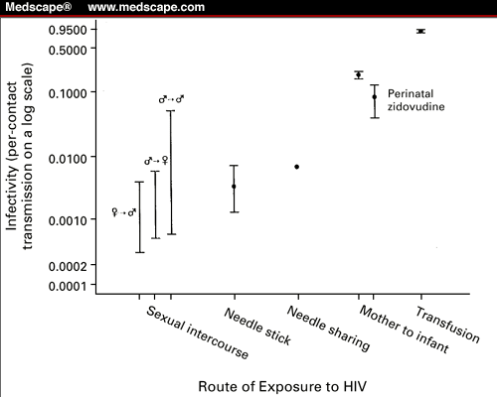
Относителен риск за заразяване
с ХИВ
Риск от заразяване
Сексуални контакти
Пробождане с игла
Използване на общи игли
Кръвопреливане
Вид на експозицията
Предаване от майка на
новородено
Notes:
Figure 1. Per-contact probability of HIV transmission. The infectivity ranges for sexual contact are derived from a comprehensive review of the literature (lower and upper bounds are from modeling per-contact transmission in different study populations with different modeling techniques). Each infectivity estimate for the other routes of infection originates from one representative study. The routes of infectionare as follows: sexual intercourse, with indicatingfemale-to-male transmission, indicating male-to-femaletransmission, and indicating male-to-male transmission; needlestick; needle sharing; transmission from mother to infant with and withoutperinatal zidovudine treatment; and transfusion.
Royce RA, Sena A, Cates W Jr, Cohen MS. Current concepts: sexual transmission of HIV. N Engl J Med. 1997;336:1072-1078. Copyright 1997. Massachusetts Medical Society. All rights reserved.

Slide 63
КРЪВЕН ПЪТ НА ЗАРАЗЯВАНЕ
С HIV

Slide 64
Концентрация на вирусите в кръвта
 | HBV | HCV | HIV
Концентрация в кръвта (Частици на mL) | 10⁸ -10⁹ | 10² - 10³ | 10¹ - 10⁴
Инфекциозни доза в игла G22: 1 -3 мкл | 100 - 300 | ??? | 0,3 - 1

Slide 65
Риск за заразяване на медицинския персонал
Вид на експозицията | HBV | HCV | HIV
Перкутанна | 18% (6% - 30%) | 1.8% (0% - 7%) | 0.3% (0% - 0.9%)
Мукозни мембрани (Очи, нос, уста) | ниезвестно | — * | 0.1%
Неинтактна кожа | ниезвестно | — * | <0.1%
Концентрация в кръвта (вируси/мл ) | 10⁸ до 10⁹ | 10² до 10³ | 100 до 10⁴

Slide 66
Относителен риск за заразяване с ХИВ по сексуален път
Сексуален акт | Рисков фактор | Относителен риск
Орален секс | Проникващ | 1
 | Приемащ | 2
Вагинален секс | Проникващ | 10
 | Приемащ | 20
Анален секс | Проникващ | 13
 | Приемащ | 100
Използване на презервативи | Да | 1
 | Не | 20

Slide 67
Рисково поведение и рискови ситуации
Необезопасени сексуални контакти
Сексуален контакт с рискови индивиди
Многобройни сексуални контакти или партньори използващи наркотици
Използване на наркотици
Използване на общи игли
Алкохолна зависимост
Използване на крек или кокаин, дори и без инжектиране
Бездомност
Експозиция на човешка кръв или телесни течности и тъкани
Деца родени от заразени майки
Преливане на кръв/кръвни продукти и трансплантация на органи
Полово предавани болести

Slide 68
В България
Към месец юни 2019г по данни на Националната референтна лаборатория те са 3160 човека. Смята се, че това не е реалният брой на ХИВ позитивните, а около 70% от тези, които са инфектирани. Те обаче не знаят това, защото не са се изследвали.

Slide 69
ХИВ и бременност
До момента 3,2 млн. деца са заразени с HIV, от които 91% в Африка, 6% в Азия и 3% в останалия свят.
От 1986г до момента 148 деца в България са родени от HIV/+/ майки като 38,4% от майките са от София.
От родените деца 17,6% са HIV/-/.

Slide 70
ХИВ и бременност
Трябва ли жената да прекъсне бременността си, ако открие че е ХИВ-позитивна?
Не е задължително. Трябва да говори за това с лекаря си. Лечението с антиретровирусни лекарства може да намали шанса за предаване на ХИВ вируса на бебето. При вирусен товар под 50 копия/мл този риск е под 1%.

Slide 71
ХИВ и бременност
Как може ХИВ-вирусът да се предаде на бебето по време на раждането?
Ако жената е носител на ХИВ вируса, бебето й може да се зарази по няколко начина:
по време на бременността(25-40%)
по време на раждането(60-70%)
по време на кърменето(10-15%)

Slide 72
ХИВ и бременност
Има по-малък шанс от предаване на ХИВ-вируса, ако раждането е с Цезарово сечение.

Slide 73
ХИВ и бременност
При бременни с клинични прояви на СПИН може да настъпи интраутеринна смърт, преждевременно раждане и летален изход за новороденото;
При серопозитивни – възпалена плацентарна мембрана, по-висок риск от преждевременно раждане.

Slide 74
ХИВ и бременност
Новородените с предадена HIV-инфекция се раждат с ниска телесна маса, изразен анемичен синдром, лимфополиадения, хепатоспленомегалия и почти в 100% загиват до 1 г. от вторични бактериални или опортюнистични инфекции.

Slide 75
ХИВ и бременност
Чести – вродените малформации – хидро- или микроцефалия – т.е. децата са нежизнеспособни
Прекъсването на бременността повлиява неблагоприятно заболяването
Прогнозата е лоша както за бременната, така и за плода и новороденото

Slide 76
ХИВ и бременност
Как се разбира дали бебето е заразено с ХИВ?
По време на бременността антителата на майката се предават на нейното бебе. Затова тестовете на всички бебета на ХИВ позитивни майки ще дадат положителен резултат в началото. Няма значение дали са инфектирани. Бебетата задържат антителата на майките си, докато започнат да изграждат свои. Това се случва във възрастта между шестия и осемнайстия месец.

Slide 77
ХИВ и бременност
Най-късно до 72-я час след раждането (по-добре до 6-12-я час) трябва да се започне терапия.
Детето се проследява до 18-я месец след раждането и при задържане на /+/ резултат за VL се приема, че е инфектирано.

Slide 78
Диагностика
Бързи тестове
ELISA
Имуноблот
ТЕСТОВЕ ЗА МОНИТОРИНГ НА ХИВ-СЕРОПОЗИТИВНИ ЛИЦА И ЕФЕКТА ОТ АНТИРЕТРОВИРУСНАТА ТЕРАПИЯ
Вирусологичният мониторинг на HAART се осъществява чрез
проследяване във времето на
1.вирусния товар - ВТ (viral load- VL)
2. резистентност на вируса към ARV

Slide 79
Диагностика
ОТРИЦАТЕЛНИ РЕЗУЛТАТИ ОТ ТЕСТА ЗА HIV
ОТРИЦАТЕЛНИЯТ РЕЗУЛТАТ ПОКАЗВА ОТСЪСТВИЕ НА HIVИНФЕКЦИЯ.
ПОРАДИ ВИСОКАТА ОТРИЦАТЕЛНА ПРОГНОСТИЧНА СТОЙНОСТ
НА ТЕСТОВЕТЕ, СЛЕД ОТРИЦАТЕЛЕН РЕЗУЛТАТ ОТ ТЕСТА
НЕ СЕ НАЛАГА НОВО ИЗСЛЕДВАНЕ. ВАЛИДНО Е ЗА ЛИЦА,
КОИТО СА ОТ РАЙОНИ С НИСКА ЧЕСТОТА НА HIV ИНФЕКЦИЯТА
И НЕ СА БИЛИ В РИСК ЗА ЗАРАЗЯВАНЕ ПРЕЗ ПОСЛЕДНИТЕ 3 МЕСЕЦА
ПРИ ЛИЦА С ОТРИЦАТЕЛНИ РЕЗУЛТАТИ ЗА ХИВ,
НО ИМАЛИ НАСКОРО УСТАНОВЕН
НЕОБЕЗОПАСЕН КОНТАКТ С НЕПОЗНАТ ИЛИ ХИВ
СЕРОПОЗИТИВЕН ПАРТНЬОР СЕ ПРЕПОРЪЧВА НОВО
ИЗСЛЕДВАНЕ СЛЕД 1 МЕСЕЦ ИЛИ ПОВЕЧЕ.

Slide 80
Диагностика
НЕОПРЕДЕЛЕНИ РЕЗУЛТАТИ ОТ ТЕСТА ЗА HIV
НЕОПРЕДЕЛЕН РЕЗУЛТАТ СЕ ОТЧИТА САМО В WESTERN BLOT
КОГАТО РЕЗУЛТАТЪТ НЕ ОТГОВАРЯ НА КРИТЕРИИТЕ ЗА ПОЛОЖИТЕЛЕН
ИЛИ ОТРИЦАТЕЛЕН ( СЗО, CDC, FDA )
НЕОПРЕДЕЛЕНИ РЕЗУЛТАТИ СЕ ДЪЛЖАТ НА:
КРЪСТОСАНИ РЕАКЦИИ, КОНТАМИНАЦИЯ НА ПРОБАТА при
ЛАБОРАТОРНА ГРЕШКА И ПРИ СЕРОКОНВЕРТОРИ
ПРИ ПАЦИЕНТИ С НЕОПРЕДЕЛЕН РЕЗУЛТАТ ОТ WESTERN BLOT,
СЕ НАЛАГА ПОВТОРНО ИЗСЛЕДВАНЕ СЛЕД 1 МЕСЕЦ ИЛИ ПО-КЪСНО

Slide 81
Лечение
Нормални стойности:
► СД4 – 800-1400/мм³
► СД8 – 780-1100/мм³
► СД4/СД8 – 1,0-1,5
HAART се започва веднага при потвърждаване на диагнозата

Slide 82
Лечение
4 групи на терапевтични сдредства:
І – инхибитори на ОТ
1/ нуклеозидни
2/ ненуклеозидни
3/ нуклеотидни
ІІ – протеазни инхибитори
ІІІ – инхибитори на навлизане на вируса
ІV – втора линия инхибитори-при развиване на резистентност

Slide 83
Лечение
Ефект от терапията – след 12-16 седм
Успешна терапия – когато след 12-16
седмици вир. товар е спаднал с 1,5-2
логаритма, а СД4 е над нивото преди лечението
Вирусологичните параметри и резистен
тност се проследяват на 3-4 месеца

Slide 84
Засега вирусът остава през целия живот на пациента в т.нар. депа, където медикаментите не могат да достигнат. Най-вече в лимфните възли, в асоциираната с червата лимфна тъкан – тя е най-тежко поразена, и в нервната система. Вирусът е еволюирал така, че да се крие там, където не може да бъде достигнат, и успява да се изплъзне от имунната система. Така остава в латентно състояние. Когато по някаква причина имунната система допълнително отслабва, той започва отново да се размножава.

Slide 85
Лечение
При новородени он НІV/+/ майки антитела
та от майката се задържат 18 месеца и
дотогава и ELISA и Blot при бебето ще
бъдат /+/. След 18 месеца трябва да се
извърши качествана PCR/за вир.товар/,
за да се докаже заболяване и при детето.
Прозоречен период при НІV ~ 20 дни

